Slide 1

INSTITUCIÓN EDUCATIVA TÉCNICA LA INTEGRADA
Jefes departamentos EDARTFIS
Fredys Morales Castro
Dayro Enrique Rada Coley

Slide 2
“Entre notas, tradición y deporte: En la IETI le apostamos a la Disciplina, la precisión y al honor en cada paso.”

Slide 3
PROYECTOS LIDERADOS POR LOS DEPARTAMENTOS DE ED ART Y FIS “EDARTFIS”
Folclor colombiano. Carnavalito Institucional “Sembrando Identidad Cultural”
La Banda de Marcha IETI “Fuerza Marcial Integrada”
Juegos interclases “Jugando Por un Sueño”
Proyecto de danza “Movimiento Ritmo y Cultura”
Proyecto musical Ritmo y Cultura “La IETI en sinfonía, cuna de talentos”

Slide 4
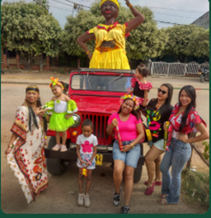
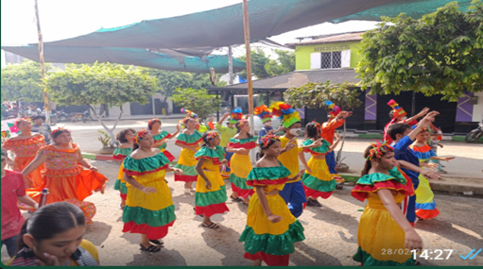
CARNAVALITO INSTITUCIONAL
DECORACION | 400.000
HIDRATACION | 200.000
REFRIGERIOS | 100.000

Slide 5


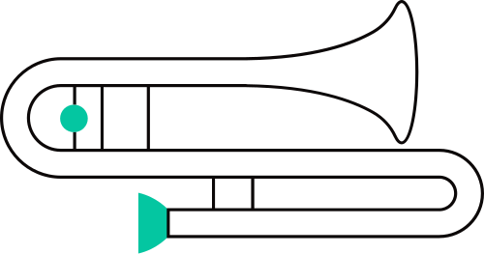

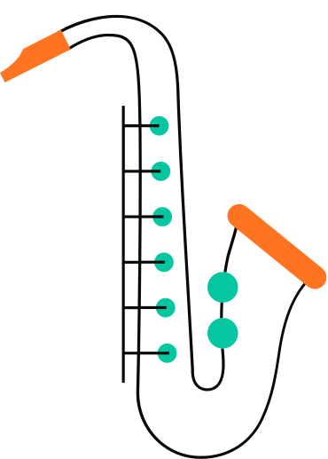
BANDA DE MARCHA IETI

Slide 6

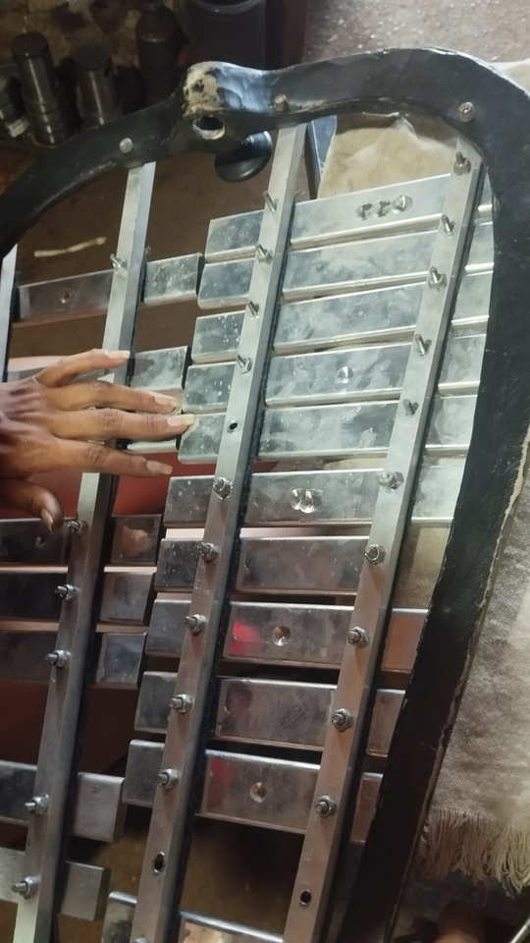
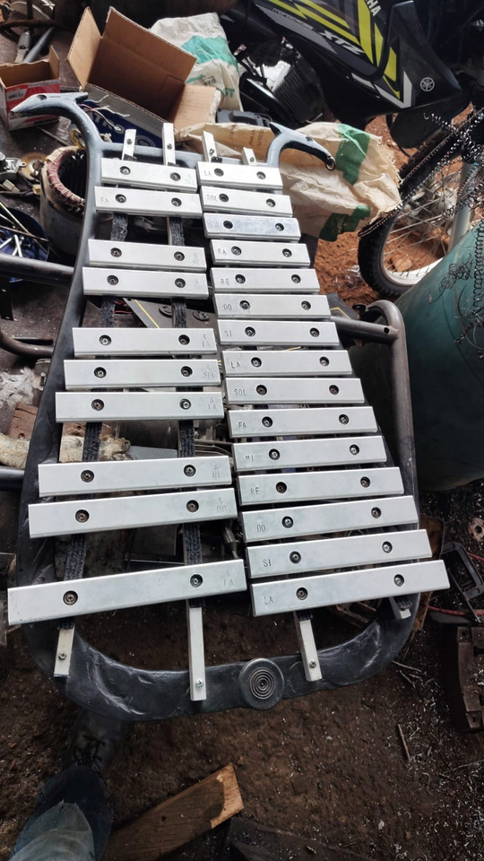
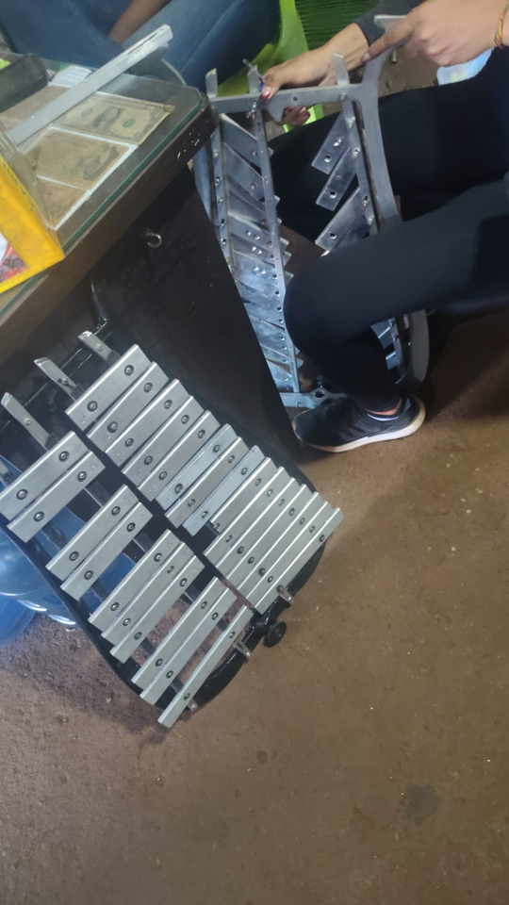
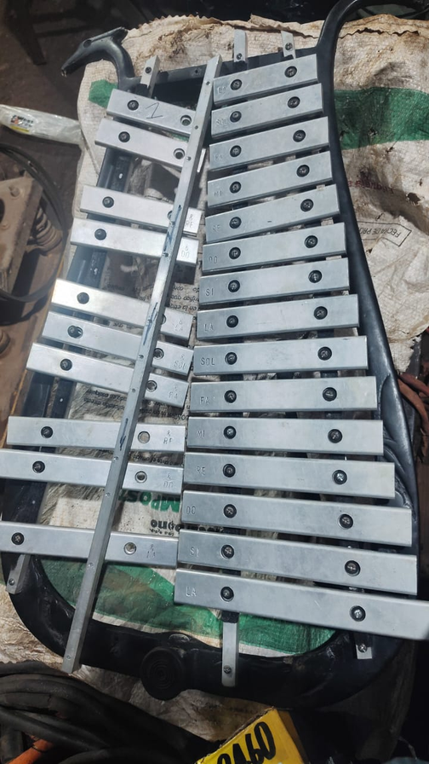
MANTENIMIENTO DE LIRAS

Slide 7

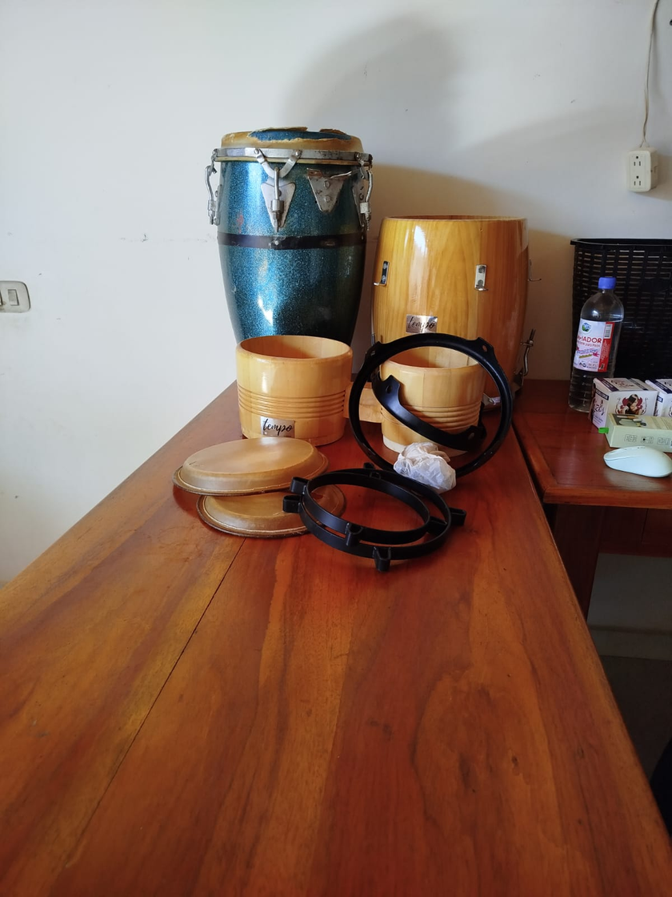
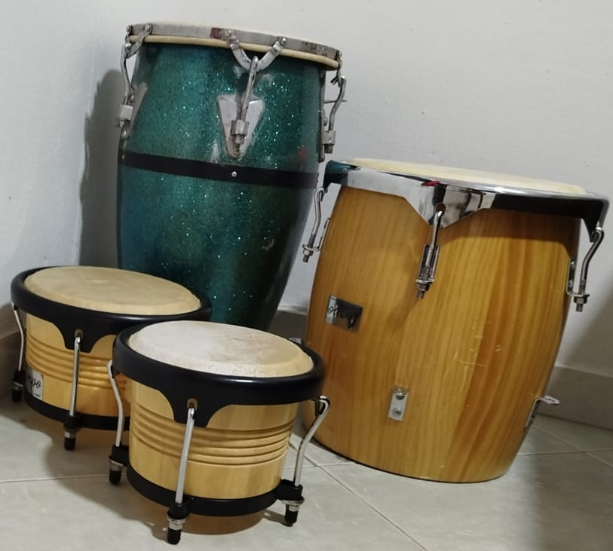
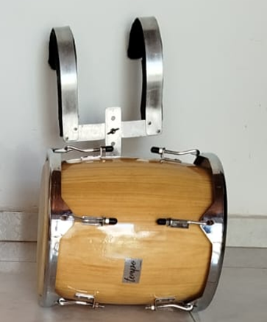
MANTENIMIENTO PERCUSIÓN LATINA

Slide 8

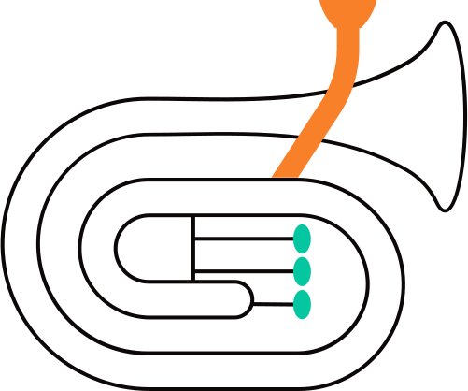
COMPRA DE INSTRUMENTOS

Slide 9

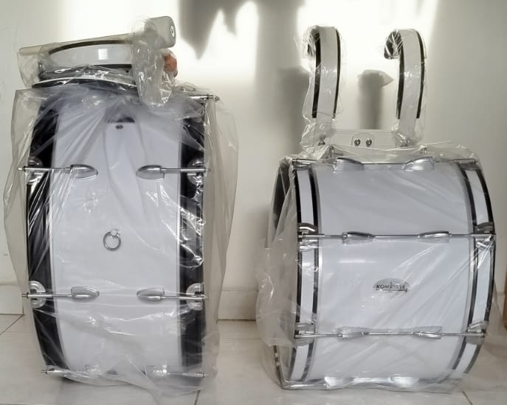
BOMBOS

Slide 10

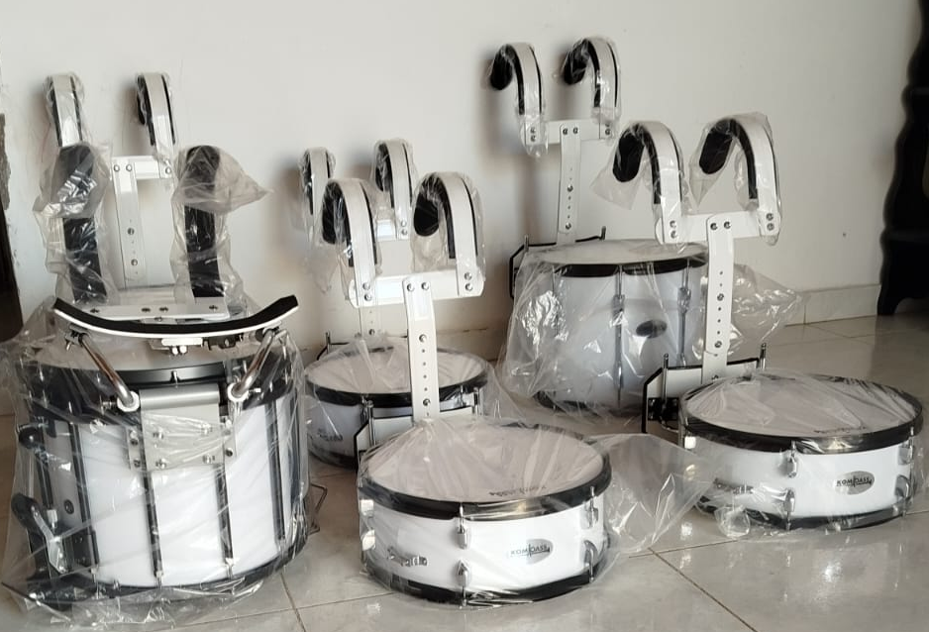
REDOBLANTES

Slide 11
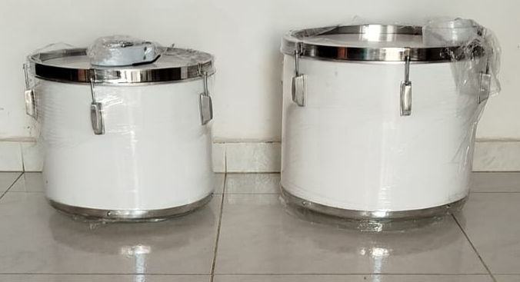

TAMBORAS O TIMBAS

Slide 12

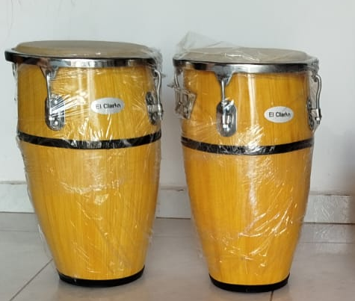
CONGAS

Slide 13
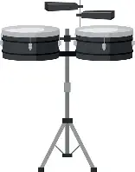
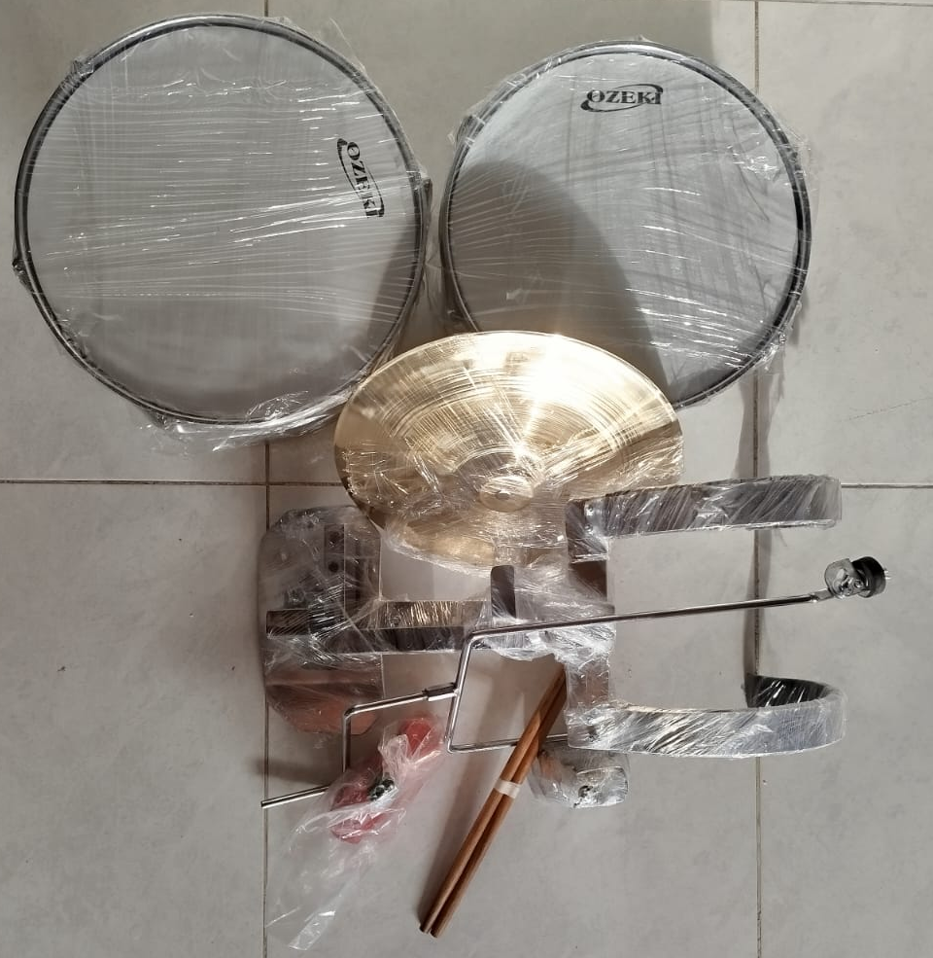
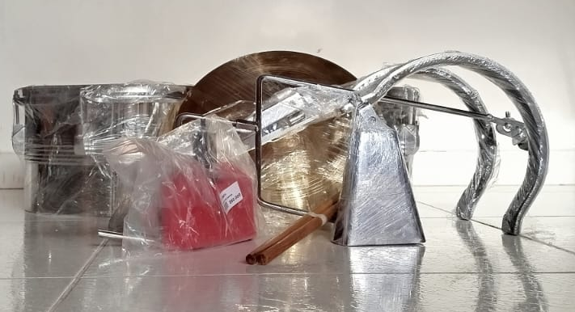
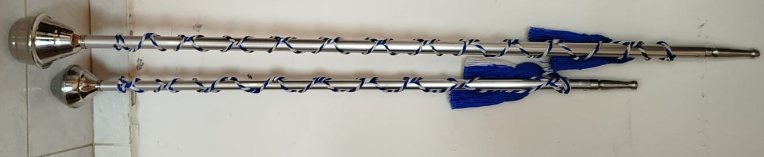
TIMBAL
BASTÓN DE MANDO

Slide 14
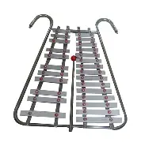
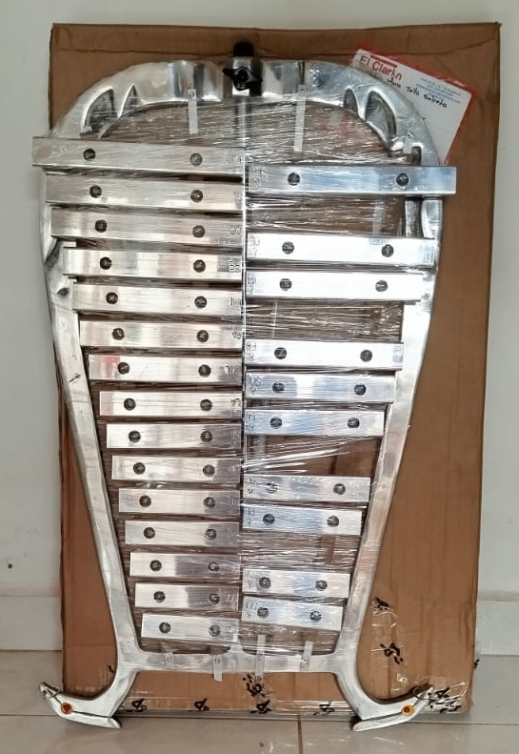
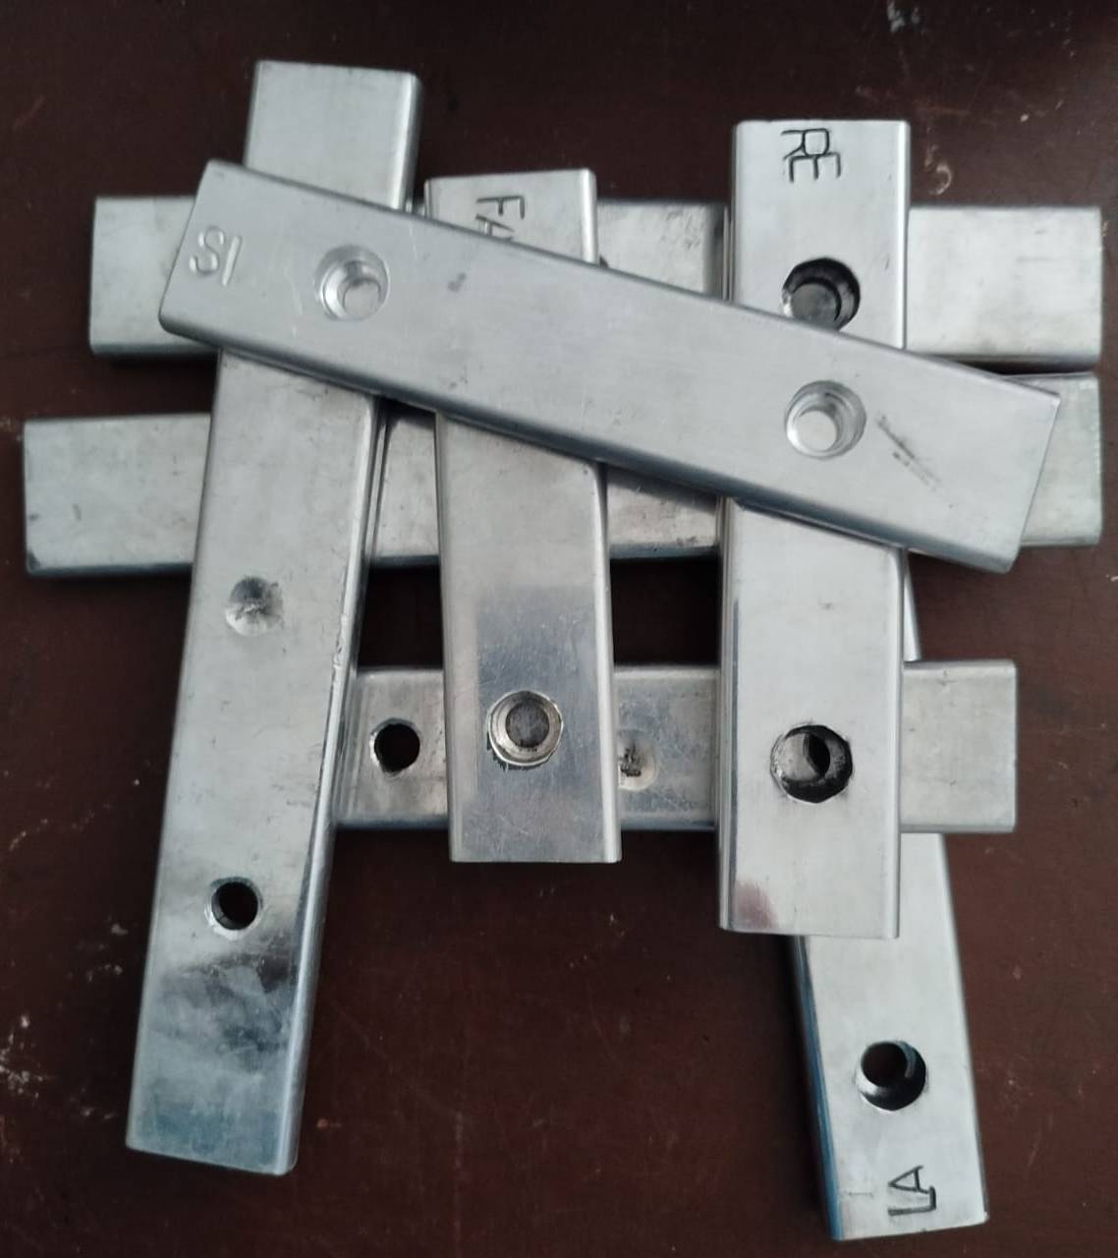
LIRA Y TECLAS DE LIRAS

Slide 15
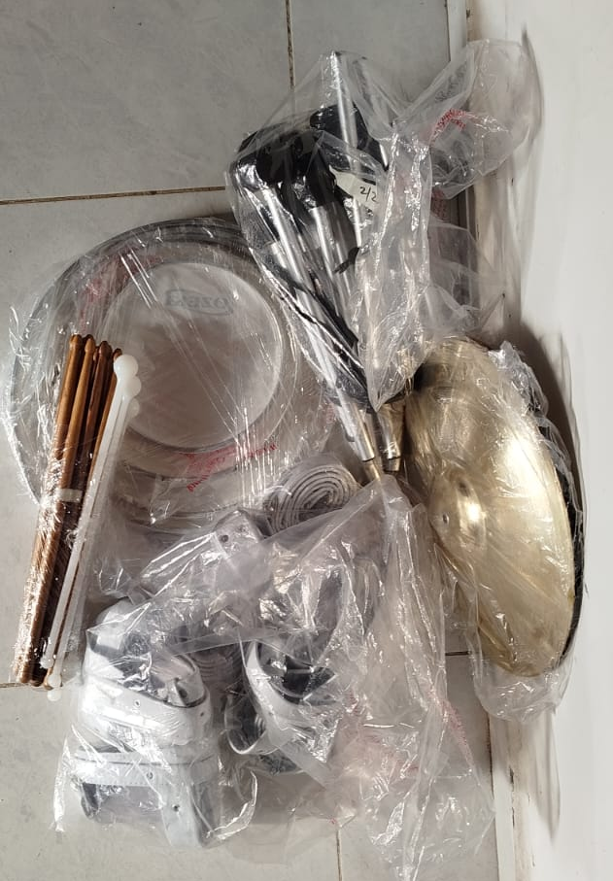
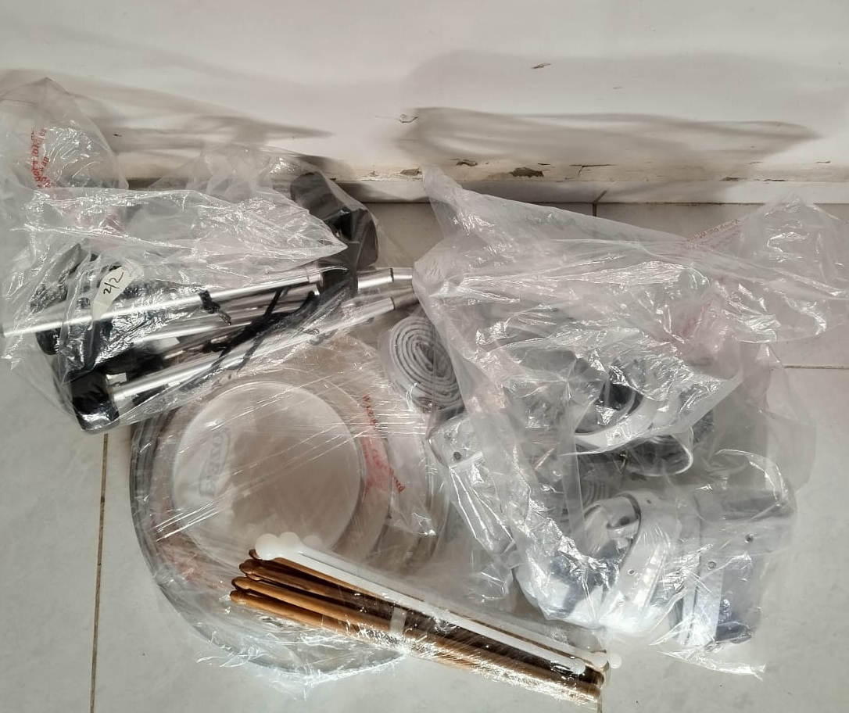
ACCESORIOS

Slide 16
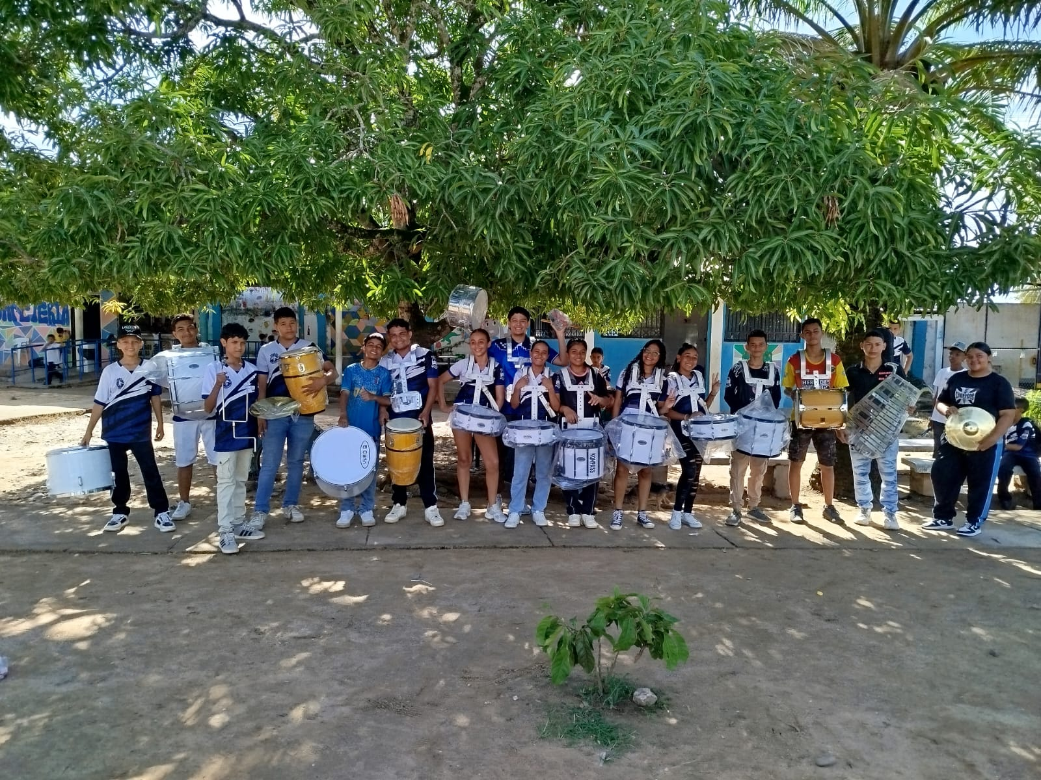

Slide 17
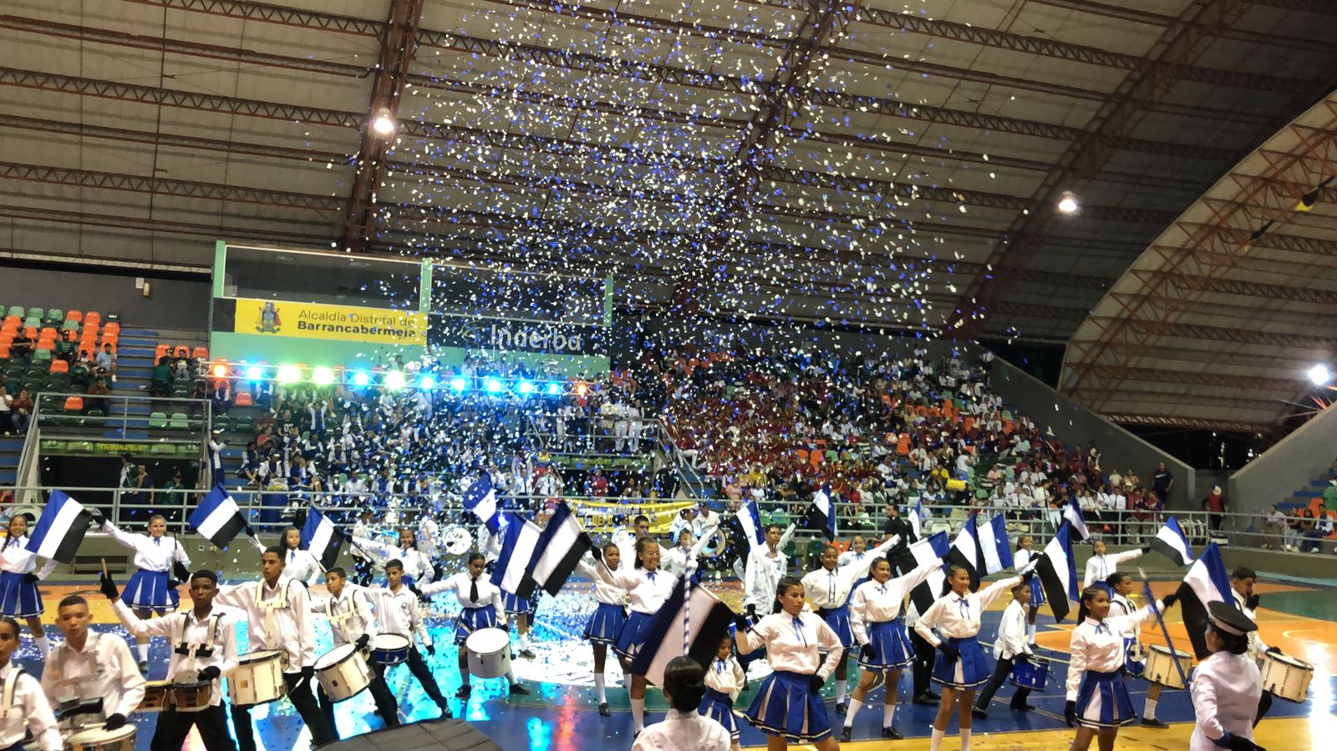

Slide 18
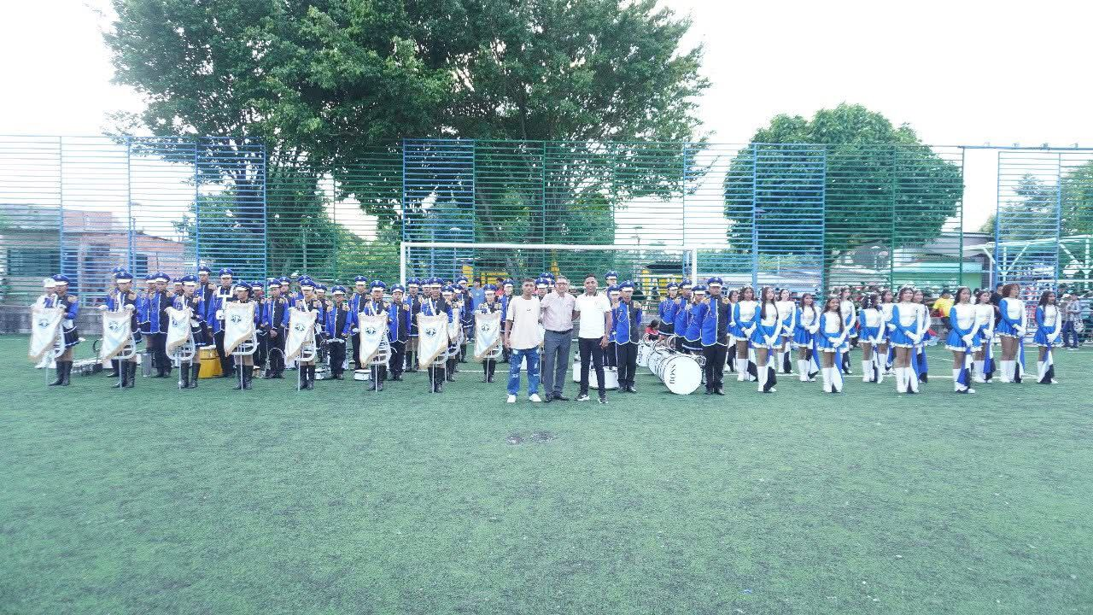

Slide 19
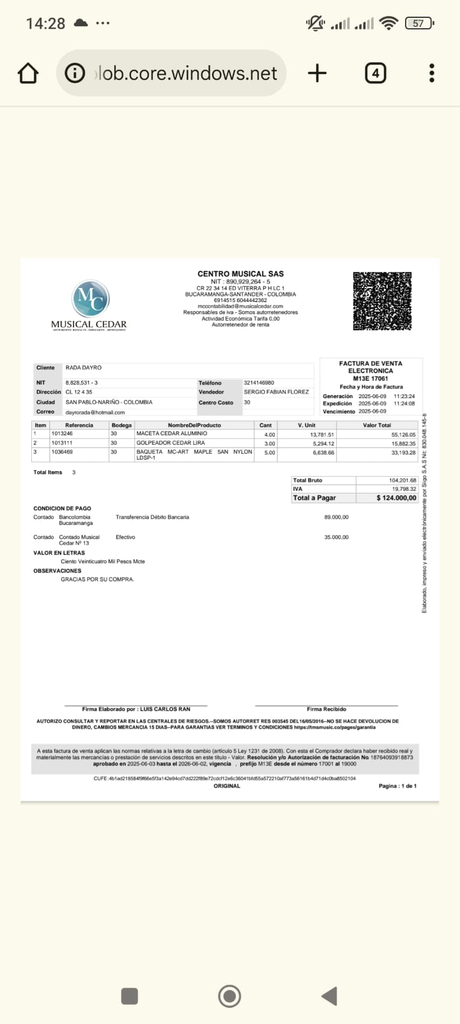

Slide 20
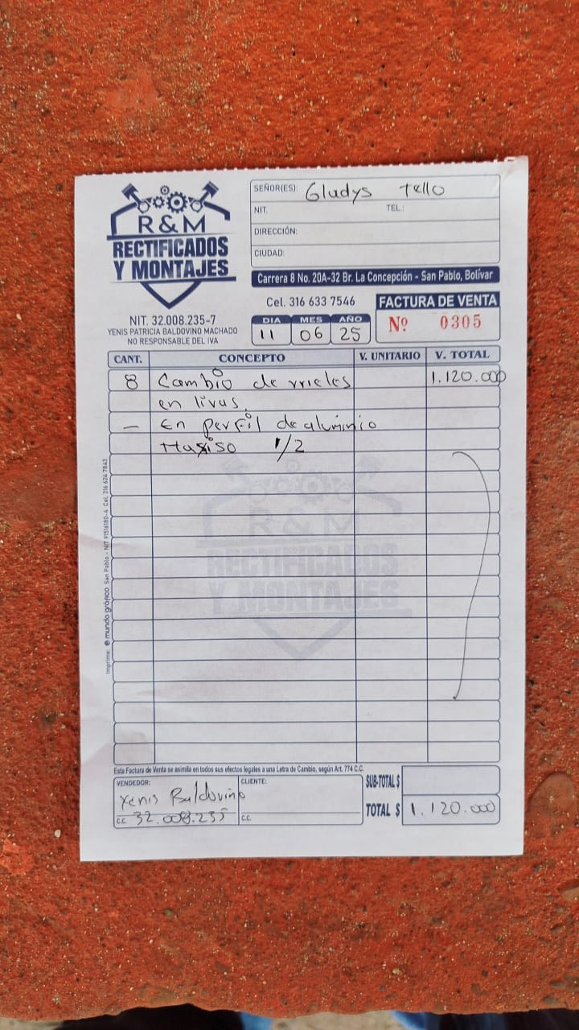

Slide 21
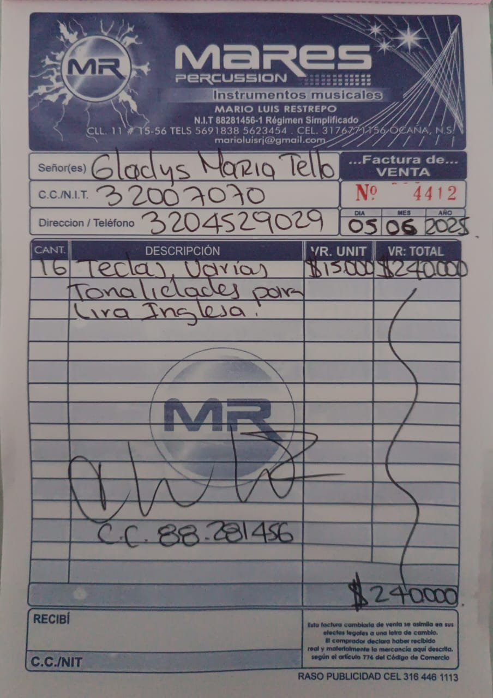

Slide 22
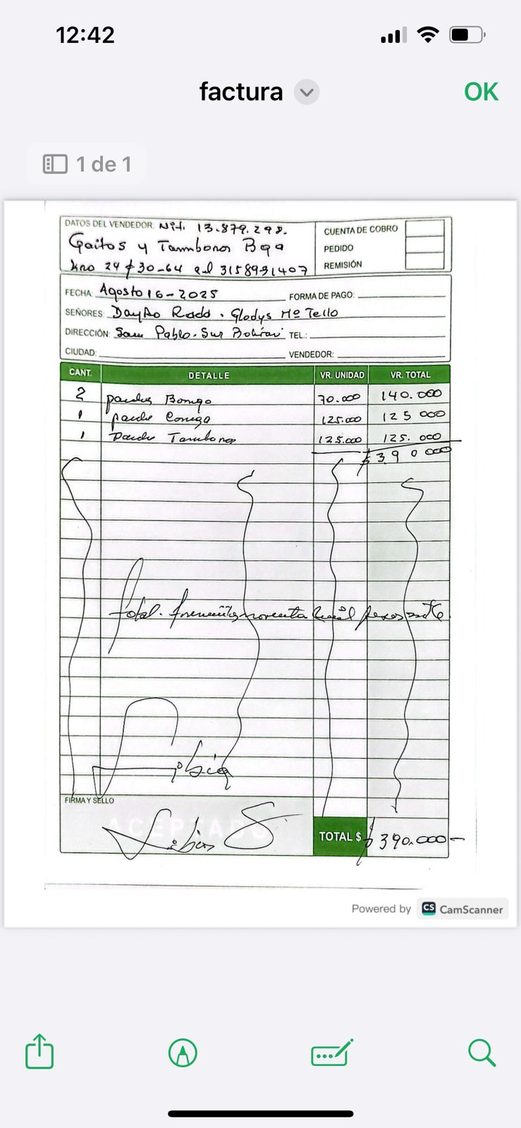

Slide 23
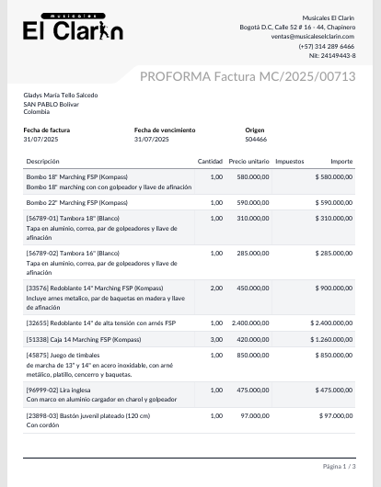

Slide 24
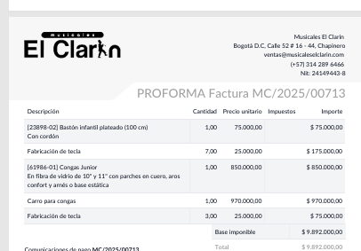

Slide 25
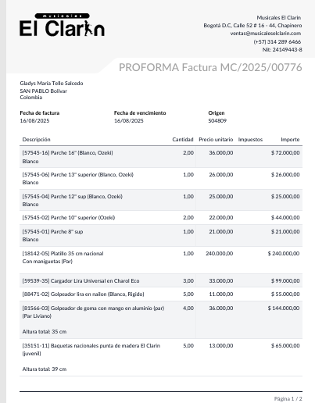

Slide 26
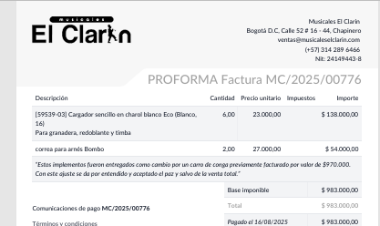

Slide 27
INAUGURACION JUEGOS INETR CLASES
HIDRATACION | 300.000
REFRIGERIOS DE BANDAS PARTICIPANTES | 550.000
TRANSPORTE DE BANDAS | 300.000
DECORACION DE ESCENARIO | 200.000
COMPRA DE IMPLEMENTOS DEPORTIVOS
BALONES DE FUTBOL | 250.000
BALONES DE MICRO FUTBOL | 400.000
BALONES DE BALONCESTO | 200.000
BALONES DE MICRO GENERICO | 1000.000

Slide 28
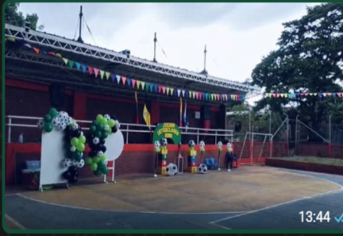
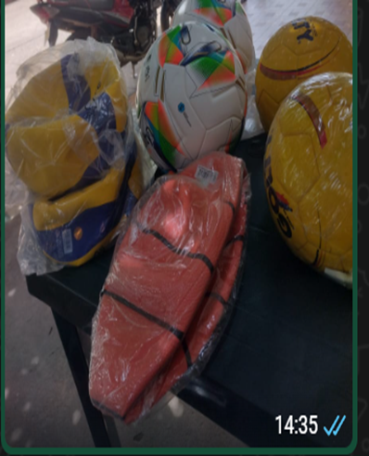
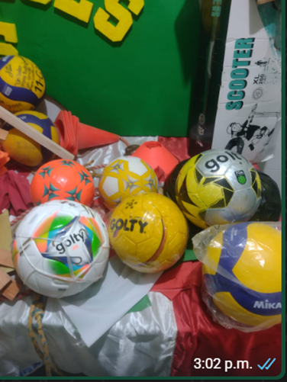
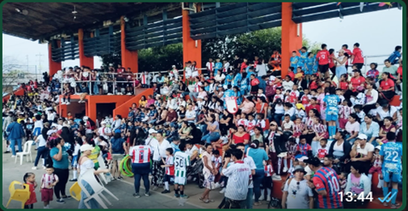
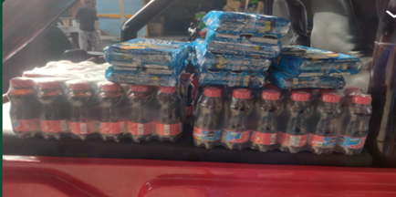

Slide 29



gracIas

